Slide 1
Skúsme ako pracuje historik
Tematický celok: „OD BLÍZKEHO K VZDIALENÉMU – Stopy minulosti okolo nás“

Slide 2
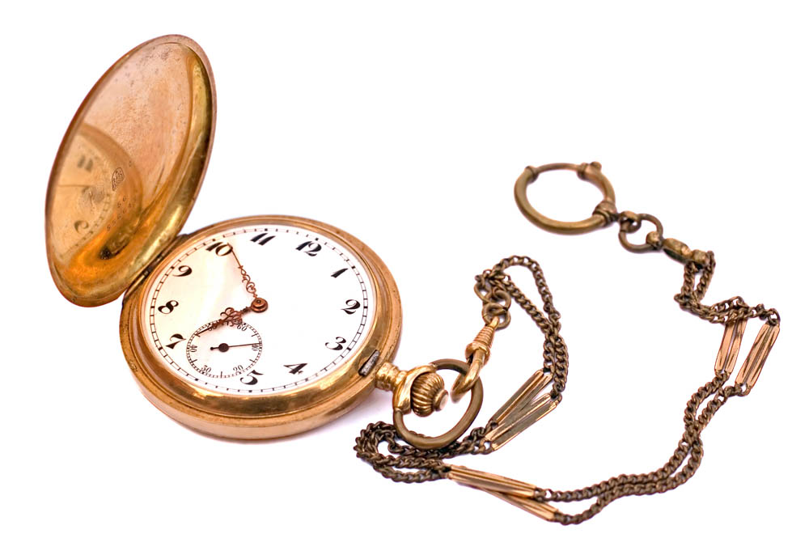
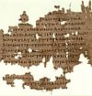
HISTORIK
nemôže pracovať so všetkými historickými prameňmi
vyberie si len tie, ktoré úzko súvisia s udalosťami, ktoré skúma
historické pramene si vyberá podľa toho, či mu odpovedajú na otázky:
kedy a kde sa niečo stalo
kto to nariadil
prečo a ako sa to odohralo.

Slide 3
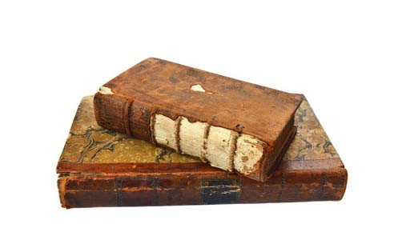
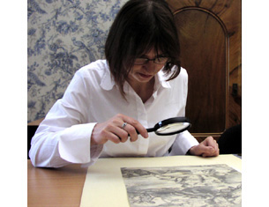
HISTORIK
hľadá odpovede na svoje otázky predovšetkým hlavne v písomných prameňoch
čím ideme hlbšie do minulosti, tým je historických pamiatok menej
Pri udalostiach z nedávnych čias, má opačné ťažkosti.
ak skúma udalosti z najnovšej doby, je prameňov priveľa a nie je ľahké vybrať tie „správne“

Slide 4
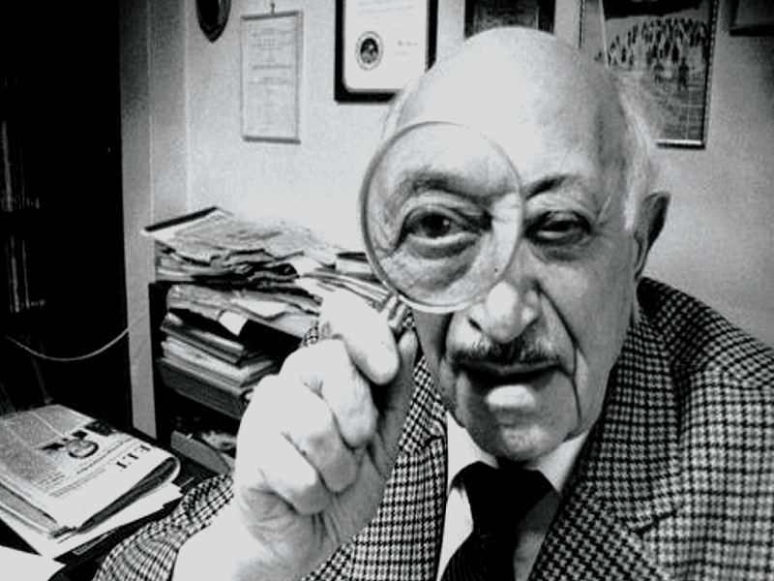
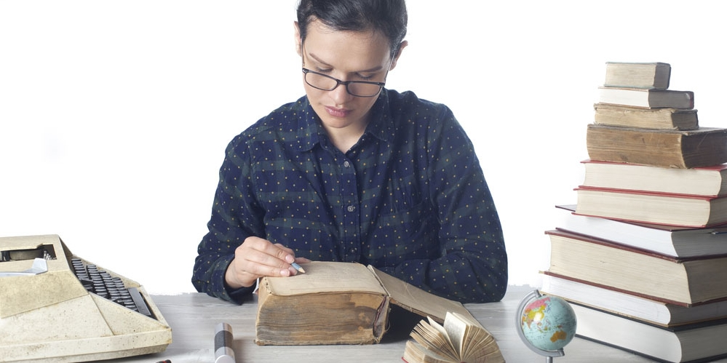
VÝSLEDOK HISTORIKA
keď historik skúma nejaké obdobie, nikdy nevie, koľko historických prameňov sa zachovalo – či sa mu podarilo preskúmať všetky
jeho práca sa podobá detektívnemu pátraniu
výsledkom jeho práce môže byť nejaký článok, kniha ...

Slide 5
Ďakujem za pozornosť

